Slide 1



Profili organizzativi, manageriali e strategici delle Aree Marine Protette: casi di studio nel Basso Adriatico e nello Ionio
Claudia Sciannaª, Federico Niccolini^{b}, Steven Gaines^{c}, Paolo Guidettiª
ª ECOMERS Lab, Université de Nice Sophia Antipolis, Francia
^{b} Dipartimento di Economia e Diritto, Università degli studi di Macerata, Italia
^{c} Bren School, University of California, Santa Barbara, USA

Slide 2
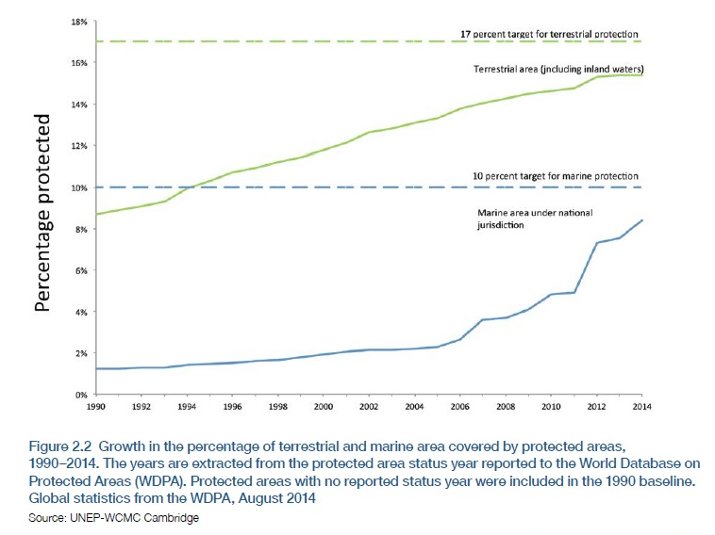
Area Marina Protetta (AMP)
Qualsiasi area dell’ambiente marino, comprendente le acque, la flora, la fauna, le caratteristiche storiche e culturali, che sia preservata al fine di proteggere l’ambiente in oggetto (Kelleher, 1999).
A livello mondiale le AMP sono istituite al fine di conservare la natura e creare opportunità di sviluppo socio-economico sostenibile.
17% target for terrestrial protection
10% target for marine protection

Slide 3
- sociali,
- guidate da obiettivi,
- strutturate e coordinate al fine di svolgere determinate attività,
- che interagiscono con l’ambiente sociale- economico, culturale e istituzionale.
AMP
Sotto una certa prospettiva possono essere definite come entità:
ORGANIZZAZIONI
SCIENZA ORGANIZZATIVA:
nuovo approccio in contesto AMP
(Scianna et al., submitted, Ocean & Coastal Management)

Slide 4



Obiettivo tesi di dottorato
Valutare gli effetti delle dimensioni organizzative delle AMP mediterranee sulla loro performance ecologica
Variabili ecologiche
(e.g. biomassa, densità)
Dimensioni organizzative (e.g. size, goal)
Variabili socio-economiche
(e.g. rese di pesca)

Slide 5
Obiettivo della ricerca
Individuare possibili differenze nei profili organizzativi, manageriali e strategici di tre AMP nel basso Adriatico e nello Ionio, analizzando:
Governance
Descrive chi detiene il potere, l'autorità e la responsabilità. Descrive, inoltre, il processo tramite il quale vengono prese le decisioni.
Management
Descrive gli strumenti e le azioni messe in atto al fine di raggiungere gli obiettivi prefissati.

Slide 6
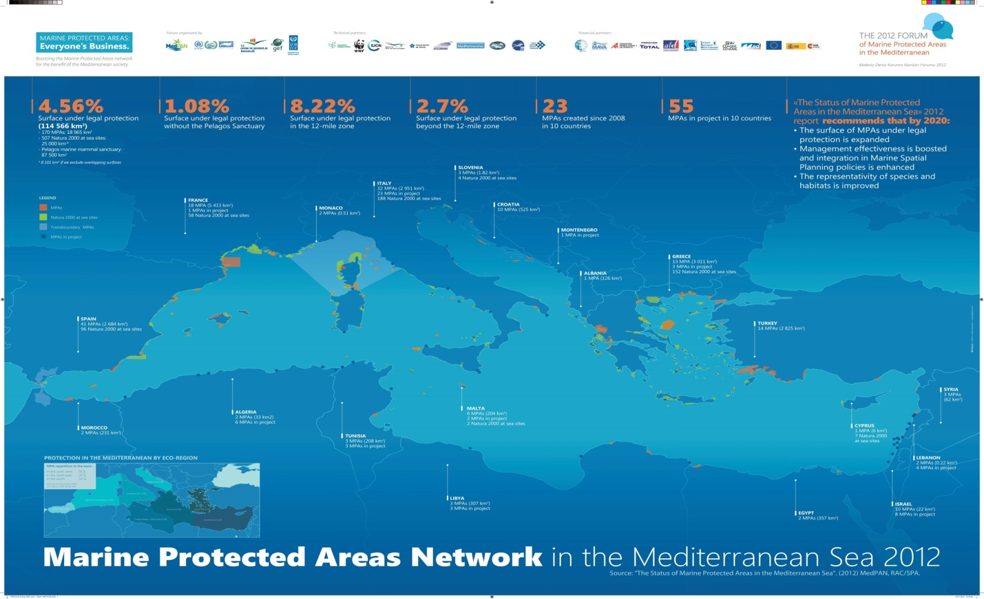
Casi studio
AMP Torre Guaceto
AMP Porto Cesareo
Parco Nazionale
Marino di Zakynthos
Area geografica di interesse (Basso Adriatico e Ionio)
Presenza di un ente gestore
Confronto intra-regionale e internazionale

Slide 7
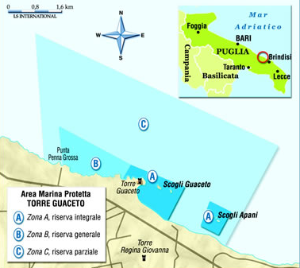
AMP Torre Guaceto
Istituita: 1991
Effettiva: 2000
Ente Gestore: Consorzio di Gestione tra due comuni locali (Brindisi e Carovigno) ed il WWF Italia
Superficie: 2.200 ha

Slide 8
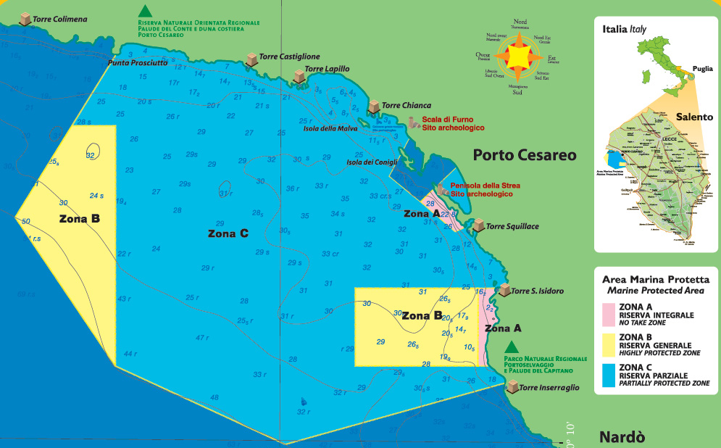
AMP Porto Cesareo
Istituita: 1997
Effettiva: 2005
Ente Gestore: Consorzio di Gestione tra due comuni locali (Porto Cesareo e Nardò) e la provincia di Lecce
Superficie: 16.654 ha

Slide 9
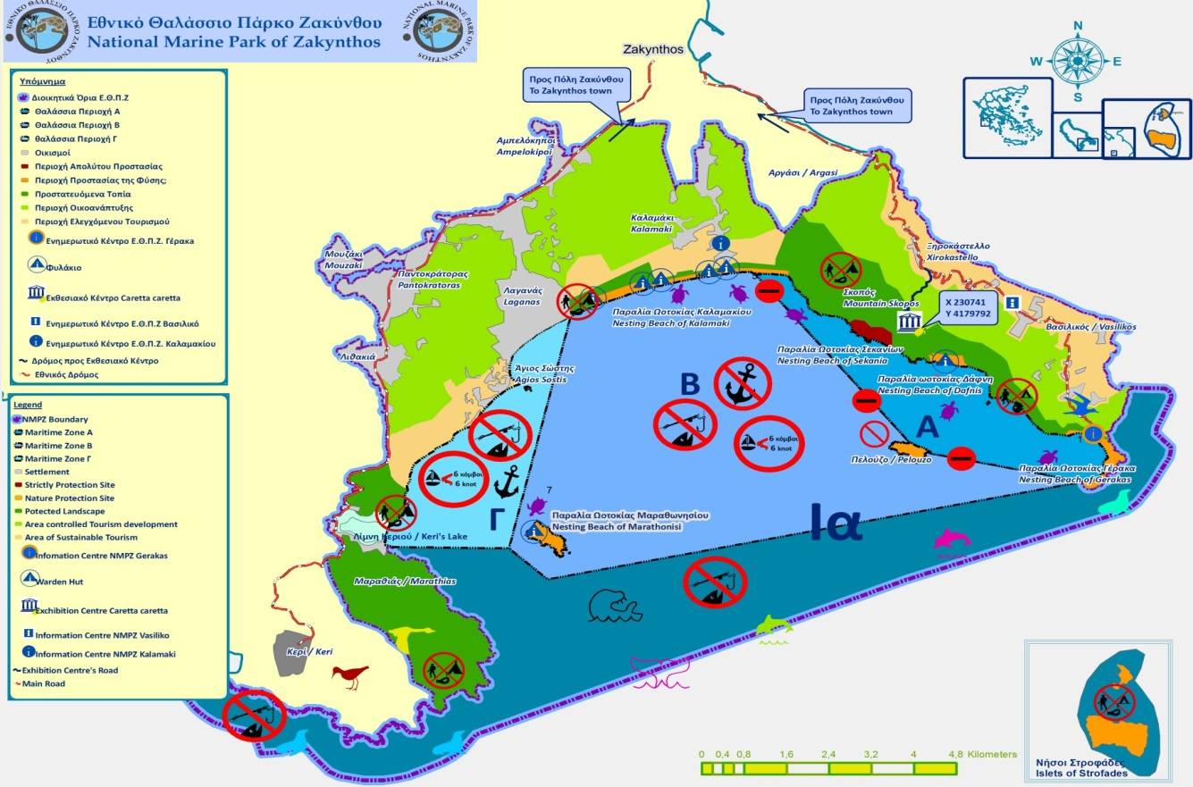
Parco Nazionale Marino di Zakynthos
Istituito: 1999
Effettivo: 2000
Ente Gestore: Agenzia di Gestione creata appositamente
Superficie: 8.331 ha

Slide 10
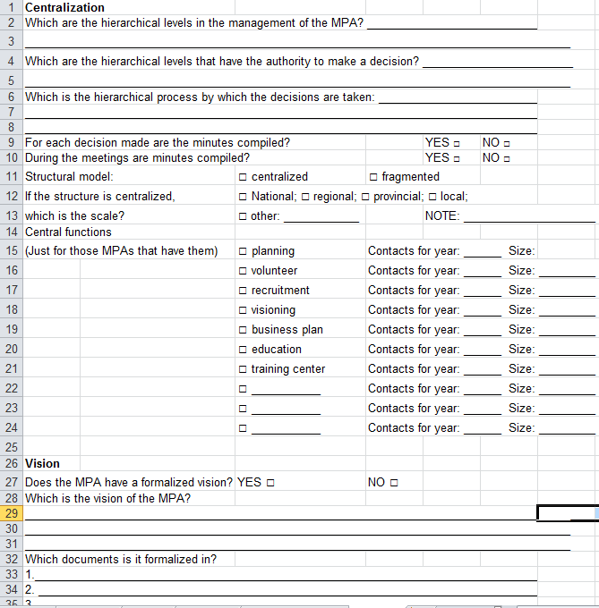
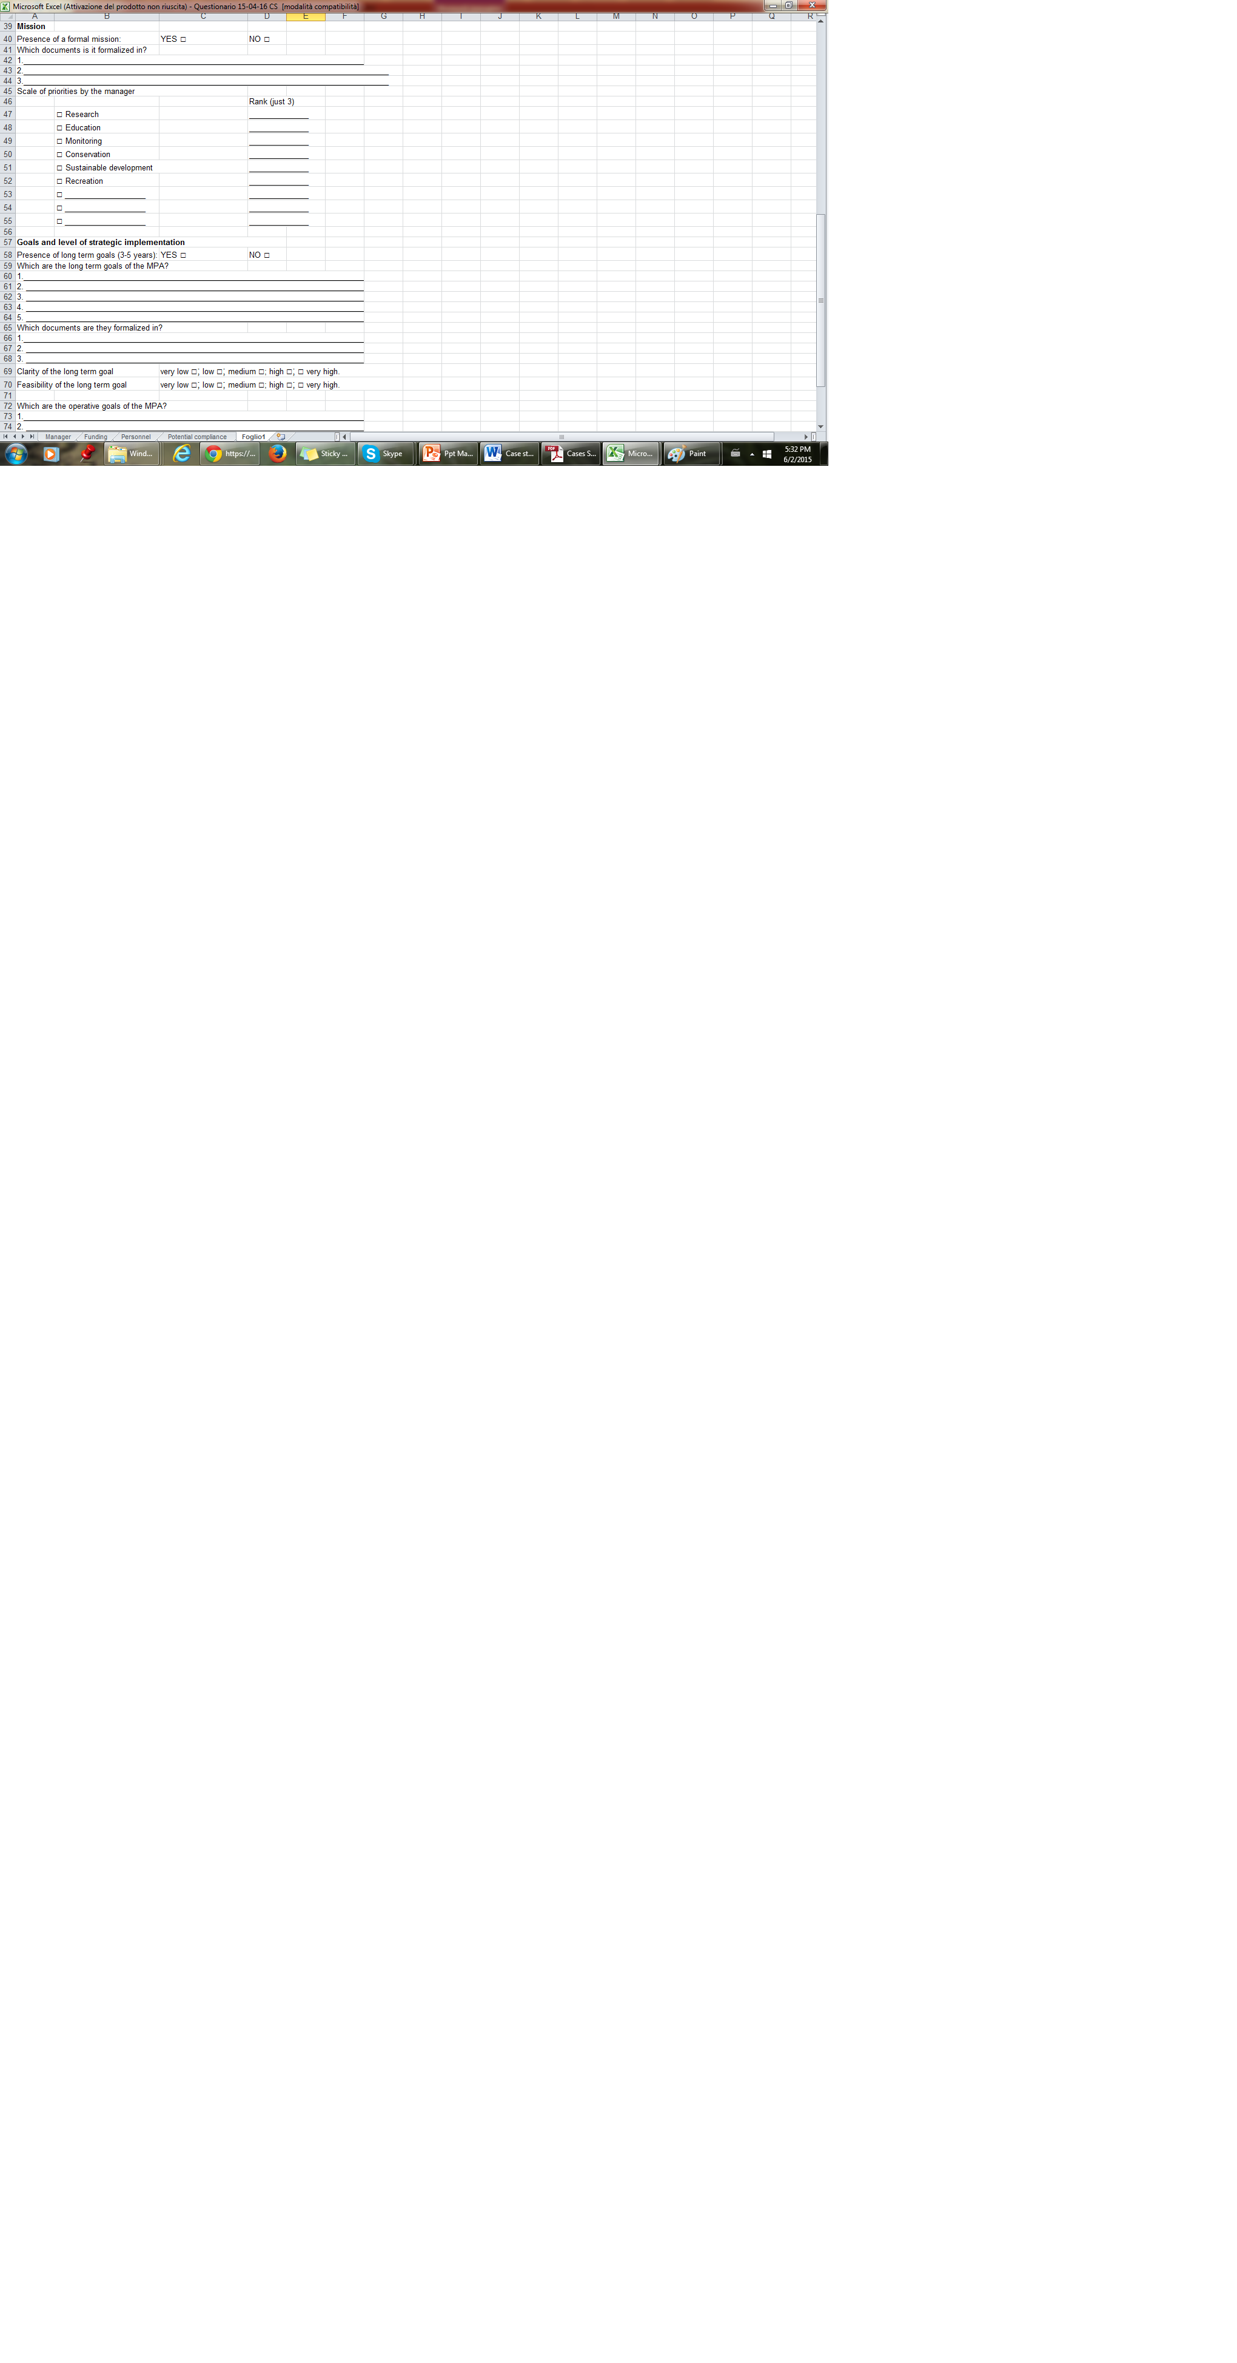
Modalità di rilevazione dati
Contatto iniziale: email con presentazione del progetto e dell’intervistatrice.
Strumento: intervista faccia a faccia tramite questionatiorio standardizzato.

Slide 11
Variabili considerate
Variabili organizzative “stricto sensu”:
Tipologia ente gestore
Gerarchia (numero livelli e loro composizione)
Tipologia contratto direttore
Numero di impiegati
Variabili strategiche:
Vision
Mission e finalità
Goal
Strategie (enforcement e monitoraggio)

Slide 12
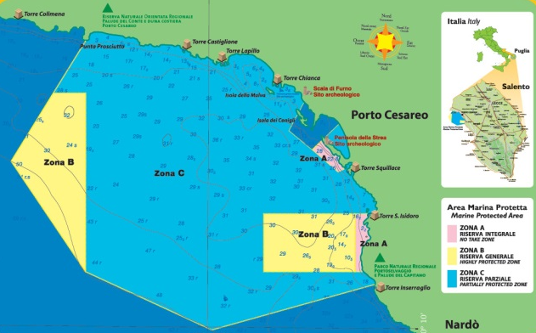

Inquadramento legislativo e design
Zonazione 2 Zone A 2 Zone A 1 Zona A
1 Zona B 2 Zone B 1 Zona B
1 Zona C 1 Zona C 1 Zona C
1 Zona D
Regolamentazione
Permanente Permanente Stagionale

Slide 13
Governance - Profili organizzativi
Ente gestore
Enti pubblici Enti pubblici ONG
+ ONG (WWF)
Livelli gerarchici

Slide 14
Governance - Profili organizzativi
Composizione assemblee e comitati
Rappresentanti Rappresentanti Rappresentanti dei
degli enti locali degli enti locali governi nazionale,
consorziati e consorziati regionale e locale;
del WWF rappresentanti
delle associazioni
di albergatori e
agricoltori;
rappresentante di
una ONG.

Slide 15
Governance - Profili organizzativi
Tipologia di contratto del direttore
Tempo Tempo Tempo
indeterminato determinato indeterminato
Tipo di datore di lavoro per gli impiegati
Agenzia Agenzia Ente
interinale interinale gestore

Slide 16
Governance - Profili organizzativi
Numero di impiegati - size (posizioni full time)

Slide 17
Management - Profili strategici
Strumenti
Piano di gestione Piano di gestione NO
standardizzato standardizzato
Vision SI SI NO
«Finalità istitutive dell’AMP sono la protezione dell’ambiente marino, la promozione di uno sviluppo socio-eco-compatibile, la realizzazione di progetti di educazione ambientale e la realizzazione di progetti di ricerca scientifica»

Slide 18
Management - Profili strategici
Mission Legge nazionale Legge nazionale Decreto istitutivo
Conservazione e valorizzazione della natura
Finalità Decreto istitutivo Decreto istitutivo Decreto istitutivo
a) conservazione e la valorizzazione della natura
b) gestione delle risorse alieutiche;
c) realizzazione di programmi di ricerca scientifica,
d) realizzazione di programmi di carattere educativo nel campo dell’ecologia e della biologia marina;
e) promozione di uno sviluppo socio-economico compatibile con la rilevanza naturalistico-paesaggistica dell'area
a) la protezione degli habitat preferenziali di Caretta caretta e foca monaca
b) la promozione di uno sviluppo socio-economico compatibile con la rilevanza naturalistico-paesaggistica dell'area

Slide 19
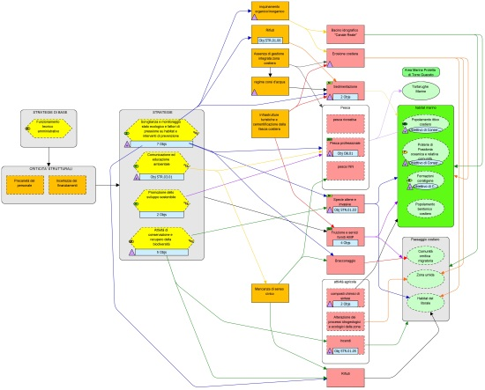
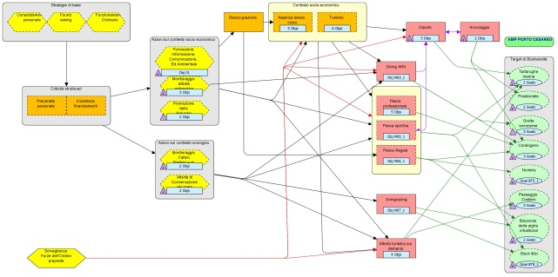
Management - Profili strategici
Goal NO
Quantitativi: in parte in parte N/A

Slide 20
Management - Profili strategici
Strategie – Enforcement
Personale AMP con potere sanzionatorio:
NO NO NO
Personale AMP svolge sorveglianza ed informazione:
SI SI SI
Forze dell’ordine (esterne alle AMP) preposte:
SI SI SI
Coordinazione tra AMP e forze dell’ordine:
NO SI SI

Slide 21
Management - Profili strategici
Strategie – Enforcement
Disponibilità dati di sorveglianza effettuata da personale AMP:
Stime Stime SI
Disponibilità dati di sorveglianza effettuata da forze dell’ordine:
NO NO NO
Disponibilità dati infrazioni elevate:
NO SI SI

Slide 22
Management - Profili strategici
Strategia di valutazione - Monitoraggio:
Monitoraggio coerente con gli obiettivi
SI SI SI
Disponibilità delle informazioni per ricercatori e fruitori:
SI NO NO

Slide 23
Considerazioni finali
Eterogeneità a livello legislativo ed organizzativo
Inquadramento del personale (direttore incluso) variabile

Slide 24
Scarsa conoscenza degli strumenti gestionali e delle componenti logiche del processo gestionale
VISION
MISSION
GOAL
STRATEGIE
VALUTAZIONE DEL PROCESSO

Slide 25
Prospettive future
Applicare la scienza organizzativa alle AMP a larga scala, incrementando la conoscenza degli strumenti e delle componenti logiche del processo gestionale
Valorizzare l’importanza e l'utilità di vision, mission e goal
Adottare adeguate strategie atte a migliorare la performance delle ‘organizzazioni’ AMP (e.g. inquadramento personale, enforcement)

Slide 26
Prospettive future
Rendere disponibili i dati di gestione e del monitoraggio dell’efficacia delle strategie applicate
Implementare legislazioni nazionali ed internazionali in modo coerente (EU, e.g. per una coerente applicazione della Marine Strategy; per lo sviluppo di un sistema di AMP in Adriatico)

Slide 27
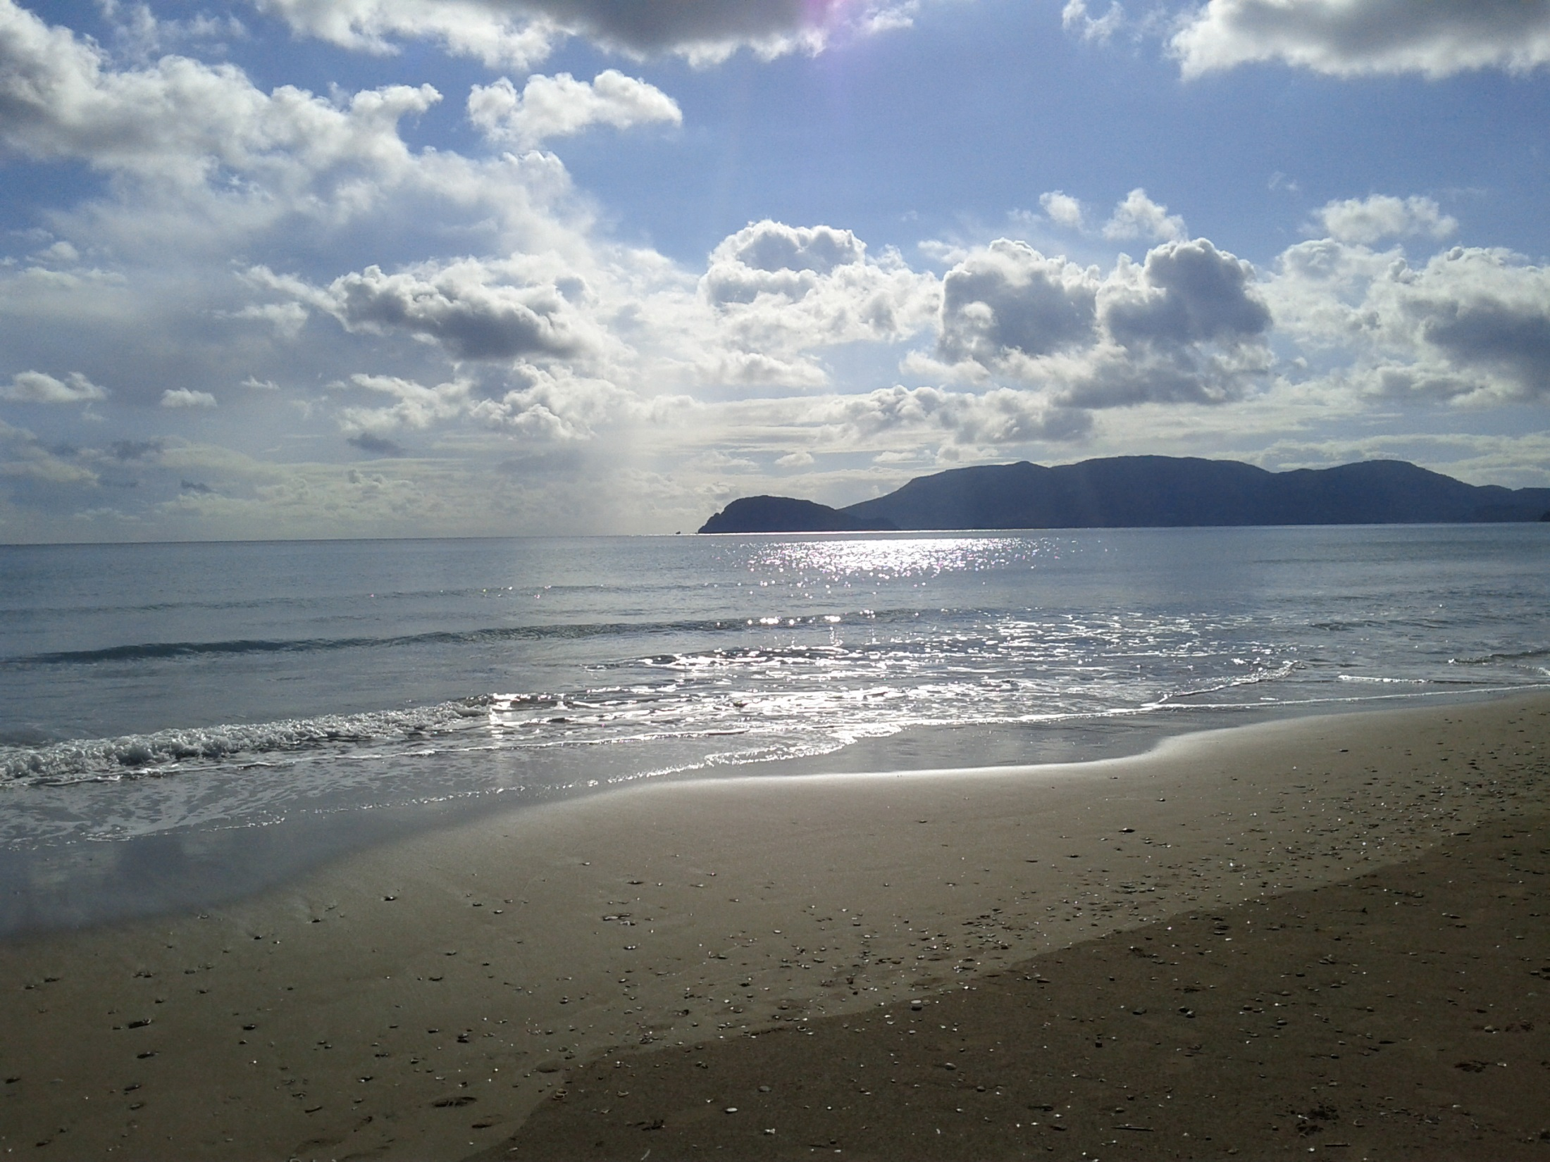


Grazie!!!!!

